Slide 1
8.1 Diseño de las instalaciones eléctricas.
Toda instalación eléctrica objeto del presente Reglamento que se construya a partir de la entrada en vigencia de este Anexo General deberá contar con un diseño, efectuado por el profesional o profesionales legalmente competentes para desarrollar esa actividad. El diseño debe cubrir los aspectos que le apliquen, según el tipo de instalación y complejidad de la misma:
Análisis de carga
Cálculo de transformadores.
Análisis del nivel tensión requerido.
Distancias de seguridad.
Cálculos de regulación.
Cálculos de pérdidas de energía.
Análisis de cortocircuito y falla a tierra.
Cálculo y coordinación de protecciones.
Cálculo económico de conductores
Cálculos de ductos, (tuberías, canalizaciones, canaletas, blindobarras).
Cálculo del sistema de puestas a tierra.
Análisis de protección contra rayos.
Cálculo mecánico de estructuras.
Análisis de coordinación de aislamiento.
Análisis de riesgos eléctricos y medidas para mitigarlos.
Cálculo de campos electromagnéticos en áreas o espacios cercanos a elementos con altas tensiones o altas corrientes donde desarrollen actividades rutinarias las personas.
Cálculo de iluminación.
Especificaciones de construcción complementarias a los planos incluyendo las de tipo técnico de equipos y materiales.
Justificación técnica de desviación de la NTC 2050 cuando sea permitido, siempre y cuando no comprometa la seguridad de las personas o de la instalación.
Diagramas unifilares.
Planos eléctricos de construcción.
Los demás estudios que el tipo de instalación requiera para su correcta y segura operación.

Slide 2




Protecciones en BT
Estructura de la distribución BT
Nivel 1
= entrada
General BT
Nivel 2
= tableros de alimentación
Tablero de
Nivel 3
= distribución de potencia
distribución
o
control de motores
Nivel 4
= distribución terminal
Tableros terminales
Cargas14

Slide 3
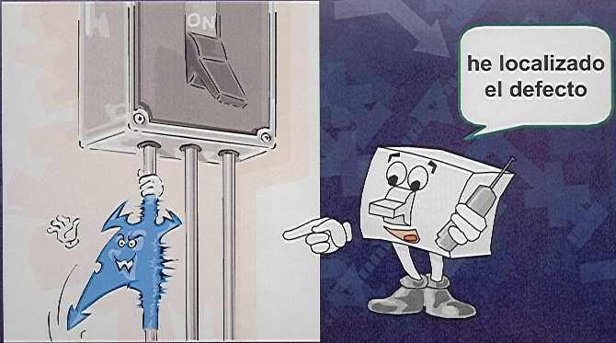

Protecciones en BT
Proteger contra Cortocircuítos
Proteger contra Sobrecargas
Proteger Contra las Fallas a Tierra
A quien ?
  A Las Personas
  A Los Equipos
  A Las Instalaciones
En donde ?
  En el Sector de la Industria
  En el Sector de La Construcción

Slide 4
Sistemas de conexión a tierra

Slide 5
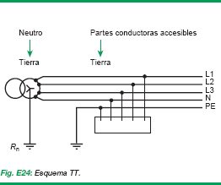
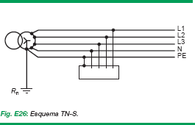
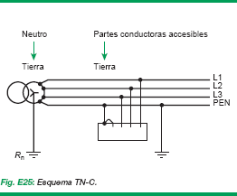
Sistemas de Conexión a Tierra
La elección de estos métodos determina las medidas necesarias para aportar protección contra riesgos de contactos indirectos.
El esquema de conexión a tierra debe cumplir los criterios protección, elegidas por el proyectista de un esquema de distribución eléctrica o una instalación.
Esquema TT (conductor neutro conectado a tierra)
Esquemas TN (partes conductoras accesibles conectadas al conductor neutro)

Slide 6
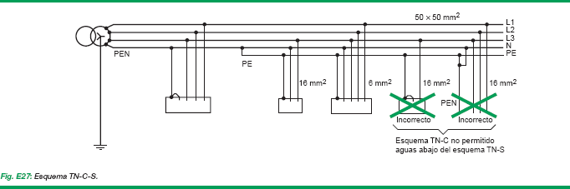
Sistemas de Conexión a Tierra
Esquema TN-C-S
Los esquemas TN-C y TN-S se pueden utilizar en la misma instalación. En el esquema TN-C-S, el esquema TN-C (4 hilos) nunca se debe utilizar aguas abajo del esquema TN-S (5 hilos), puesto que cualquier interrupción accidental en el conductor neutro en la parte aguas arriba provocaría una interrupción en el conductor de protección en la parte aguas abajo y, por tanto, presentaría un peligro.

Slide 7
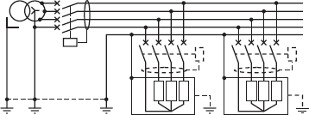
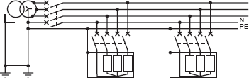
Sistemas de Conexión a Tierra
El esquema TT:
  Técnica para la protección de personas: las partes conductoras accesibles se conectan a tierra y se utilizan dispositivos de corriente diferencial residual (DDR).
Técnica de funcionamiento: interrupción en caso de primer defecto de aislamiento.
TT
El esquema TNS:
  Técnica para la protección de personas: es obligatorio interconectar y conectar a tierra las partes conductoras accesibles y el conductor neutro.
Interrupción en caso de primer defecto, utilizando protección contra sobreintensidades (interruptor automático o fusibles).
TNS
Técnica de funcionamiento: interrupción en caso de primer defecto de aislamiento.

Slide 8
Análisis y coordinación de protecciones

Slide 9
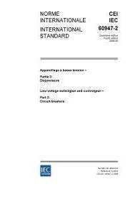

La norma IEC 60947-2 y la coordinación de los dispositivos de protección
La norma reconoce los dos conceptos de coordinación en su apéndice A:
  Selectividad
  filiación
Define los ensayos para garantizar esta coordinación
Define la categoría B de interruptores automáticos

Slide 10

Técnicas de coordinación BT
Optimizar la distribución eléctrica en BT con 3 acciones durante el diseño del plan de protección
  1 - selectividad para garantizar la continuidad de servicio
2 – limitación para reducir los esfuerzos
3 - filiación para optimizar el rendimiento

Slide 11
Cálculo y coordinación de protecciones
Selectividad
La selectividad se consigue por medio de dispositivos de protección automáticos si ocurre una condición de defecto en cualquier punto de la instalación y es eliminada por el dispositivo de protección situado inmediatamente aguas arriba del defecto, de forma que no se vean afectados todos los demás dispositivos de protección
A
La selectividad entre los interruptores automáticos A y B es total si el valor máximo de la corriente de cortocircuito en el circuito B no supera el ajuste de disparo por cortocircuito del interruptor automático A. En esta condición sólo disparará el interruptor automático B
B
C
4 tipos de selectividad
amperimétrica
cronométrica
energética
lógica
La selectividad es parcial si la máxima corriente de cortocircuito posible en el circuito B es superior al ajuste de la corriente de disparo por cortocircuito del interruptor automático A. En esta condición dispararán los interruptores automáticos A y B

Slide 12
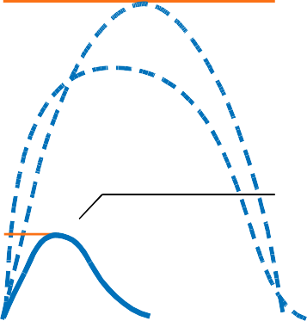
Cálculo y coordinación de protecciones
4.5 Coordinación entre interruptores automáticos
Disposición en filiación
Isc
Â 100 %
Definición de la técnica de filiación
Isc presunta pico transitorio
Isc presunta pico estacionario
Mediante la limitación del valor máximo de corriente de cortocircuito que pasa a través del mismo, un interruptor automático con limitación de corriente permite utilizar en todos los circuitos situados aguas abajo de su ubicación aparamenta y componentes de circuitos con capacidades de corte de cortocircuito y capacidades de resistencia térmica y electromecánica con valores muy inferiores a los habituales. El tamaño físico reducido y los requisitos de rendimiento más bajos permiten conseguir un ahorro considerable y simplificar el trabajo de instalación.
Isc pico limitada
Técnica que permite disminuir los efectos de las corrientes de cortocircuito. La limitación reduce los siguientes efectos:
I²sc
_{A}2 100 %
Energía presunta
100 %
Electromagnéticos: reducción de las perturbaciones EMC
Mecánicos: reducción de la deformación y los esfuerzos sobre el interruptor
Térmicos: aumento de la vida útil de los conductores
Energía limitada
< 1 %
1 %

Slide 13
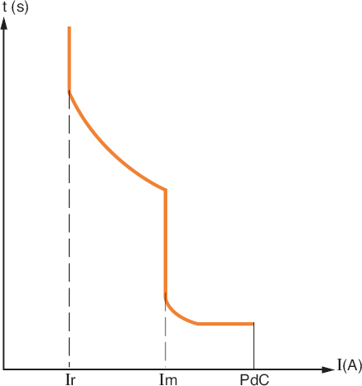
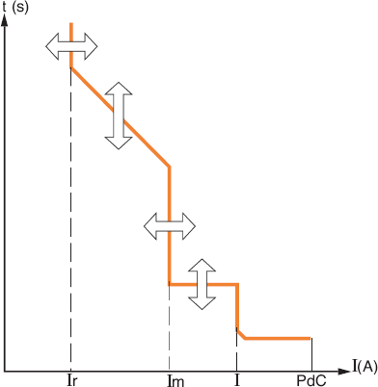
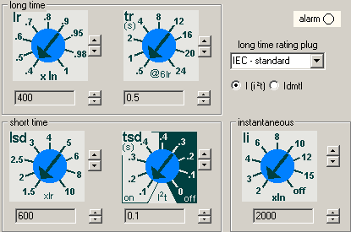
Curvas de disparo para interruptores automáticos en BT
Curva de disparo de un interruptor automático con protección magnetotérmica
Curva d
ispar
e un interruptor automático con
rotección electrónica

Slide 14
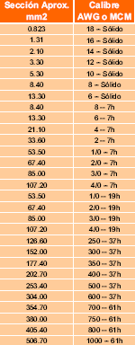
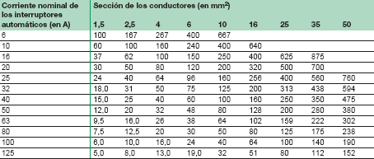
Cálculo y coordinación de protecciones
Protección de los conductores

Slide 15
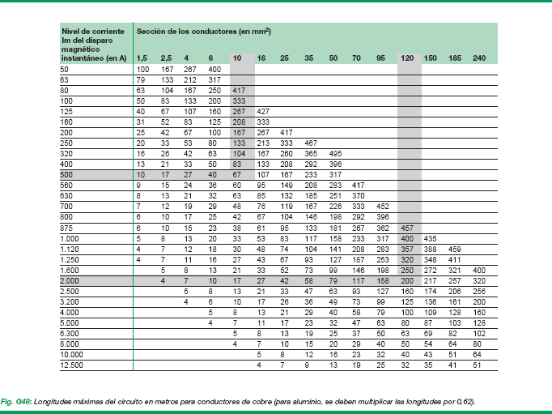
Diseño de las instalaciones eléctricas.

Slide 16
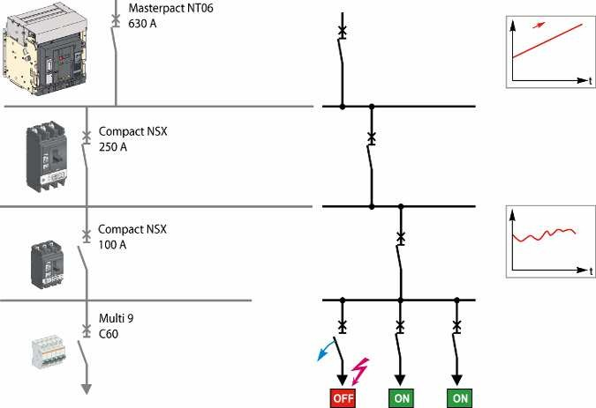

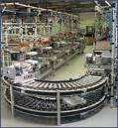
La solución Schneider Electric: el dominio de la técnica
Continuidad de servicio gracias a la selectividad total
CA
Producción

Slide 17
Informes y Cálculos

Slide 18
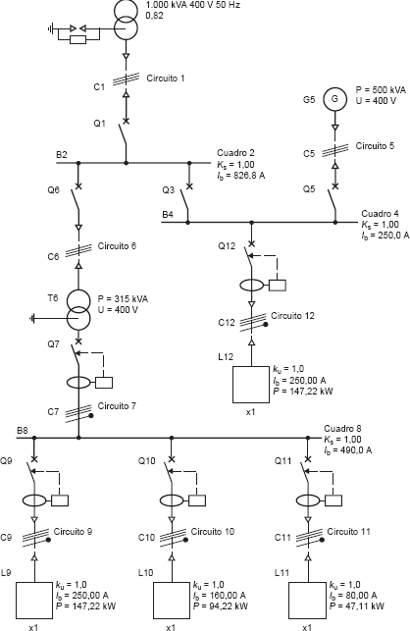
Herramientas de Diseño
Ecodial
  Informes y Cálculos

Slide 19

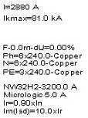
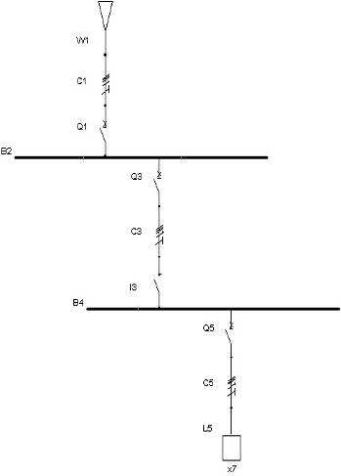
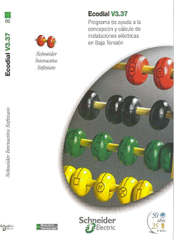
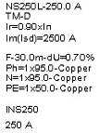
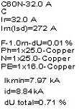
Sistema informático: Ecodial
Sistema informático global
  Diseño de instalaciones
  Dibujo del diagrama unifilar
81 kA
Cálculo de Icc y caídas de tensión
Cálculo de las secciones de cable
250 A
27.10 kA
Selección de productos
32 A
Selectividad y filiación
Protección de las personas
Impresión de resultados

Slide 20
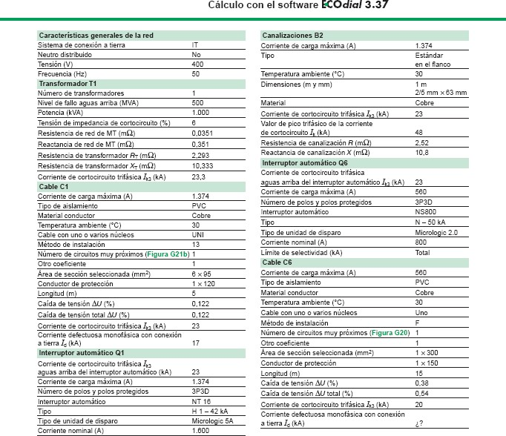
Herramientas de Diseño
Ecodial

Slide 21
Sistemas de Transferencias en BT

Slide 22
Sistemas de transferencias en BT
Los dispositivos de conmutación de fuentes se utilizan para asegurar la continuidad de la alimentación de ciertos receptores prioritarios, por motivos de seguridad de personas o para mantener un ciclo de producción. El mecanismo de conmutación actúa o por un fallo en la alimentación principal, normalmente en servicio, o por una orden voluntaria.
  Manual
  Automática

Slide 23
Sistemas de transferencias en BT
Transferencia Manual
  Este dispositivo es el inversor más simple. requiere de la intervención del personal de explotación y, en consecuencia, la duración del basculamiento de la red normal a la red de reserva está en función de la intervención humana.
  Un inversor de redes manual puede componerse de 2 o 3 aparatos (según gama) accionados manualmente (interruptores automáticos o interruptores en carga) y inter-enclavados mecánicamente.

Slide 24
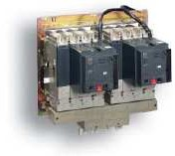
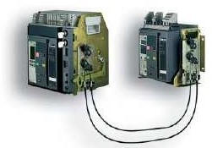
Sistemas de transferencias en BT
Transferencia Automática.
  Un inversor de redes está constituido por 2 o 3 aparatos (según gama) a los cuales está asociado un inter-enclavamiento eléctrico realizado según diferentes esquemas.
  El mando de los aparatos está asegurado mediante un inter-enclavamiento mecánico que protege de cualquier mal funcionamiento eléctrico e impide una maniobra manual errónea.

Slide 25
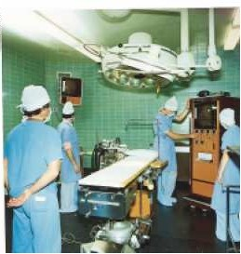
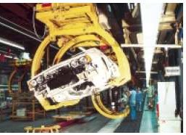
Sistemas de transferencias en BT
Terciario :
  Quirófanos de hospitales
  Dispositivos de seguridad de inmuebles de gran altura
  Salas de ordenadores (bancos, aseguradoras...)
  Sistemas de iluminación de centros comerciales...
Industrial :
  Cadenas de producción en continuo
  Salas de máquinas en barcos
  Auxiliares esenciales en centrales térmicas...

Slide 26
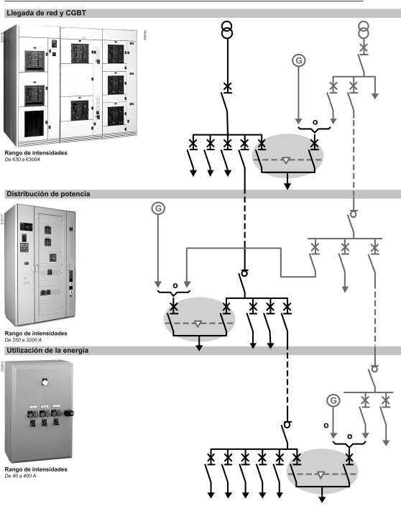
Sistemas de transferencias en BT

Slide 27
Protección de las personas Contacto directo e indirecto

Slide 28










Corrientes De Fuga
Causas
  Deterioro de los aislantes de partes conductoras
  Corrientes superficiales
Consecuencias
  Incendios
  Electrocución de las Personas
  Destrucción de los receptores

Slide 29
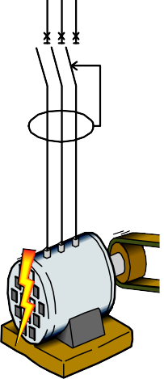
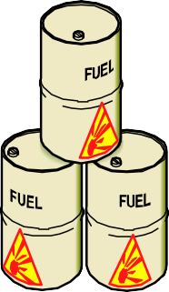


Riesgo de Incendio
Es el defecto más habitual
de una
instalación deterioro
electrica,
causado
por el
de los
aislamientos
de los
cables de la instalación, debido entre
otras a estas causas:
Ruptura brusca aislamiento del cond |  | y accidental uctor. |  | del
Envejecimiento | y | ruptura | final | del
aislamiento del conductor.
Cables mal dimensionados, sometidos periódicamente a sobrecargas de corriente que recalientan excesivamente los cables
en los que se envejecimiento.
Cortocircuitos.
acelera su proceso de

Slide 30
Protección Diferencial
RETIE
  17.7.3 Interruptores automáticos de baja tensión.
  17.7.3.1 Requisitos de instalación
  d. Debe instalarse protección contra falla a tierra de equipos, en circuitos alimentadores en estrella puestas a tierra sólidamente, con una tensión a tierra superior a 150 V, pero que no supere los 600 V entre fase. Para cada dispositivo de desconexión de la acometida de 1000 A nominales o más.
  17.7.3.2. Requisitos de producto
  d. Los dispositivos de interrupción de corriente por fuga a tierra para protección de las personas contra contacto directo, deberán tener una corriente nominal diferencial menor o igual a 30 mA y su tiempo de operación deberá estar en concordancia con la Figura 1 del presente Reglamento.

Slide 31
Protección Diferencial
36.2.3 Instalaciones provisionales.
  Para efectos del RETIE, se entenderá como instalación provisional aquella que se hace para suministrar el servicio de energía a un proyecto en construcción, o que tendrá una utilización no mayor a seis meses (prorrogables según el criterio del OR que preste el servicio), la cual deberá cumplir con lo especificado en la Sección 305 del Código Eléctrico Colombiano (NTC 2050 Primera Actualización).
  Estas instalaciones deberán tener un tablero o sitema de distribución provisional con protección de falla a tierra.

Slide 32
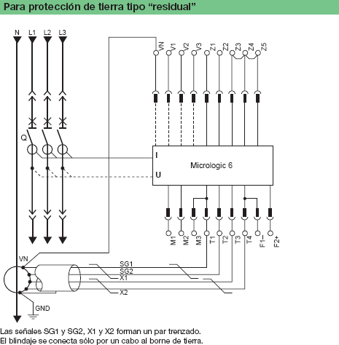
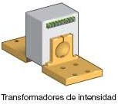
Técnicas de protección de falla a tierra

Slide 33
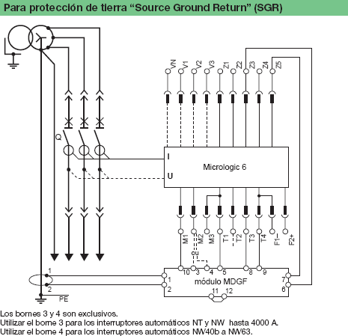
Técnicas de protección de falla a tierra

Slide 34
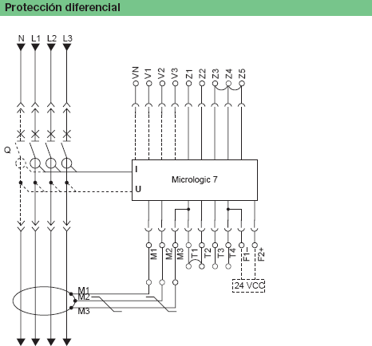
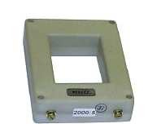
Técnicas de protección de falla a tierra

Slide 35

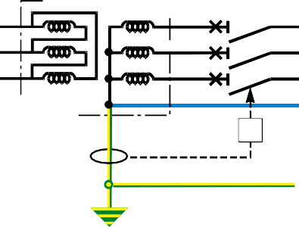
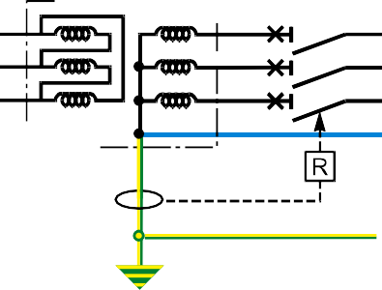

Técnicas de protección Diferencial
L1 L2 L3 N
E56898
Tipo residual:
  Realiza la suma vectorial de corrientes en los secundarios de los Ct’s.
L1 L2 L3 N
E56899
Tipo SGR:
  Sensor ubicado en la unión de neutro y tierra
Tipo Secuencia cero (ZS):
  Para detectar bajas corrientes Mediante la suma vectorial de Corrientes en el primario del CT
L1 L2 L3 N
E56900

Slide 36
Protección Diferencial
37.2 Protección contra contacto directo o indirecto
  a. Para prevenir y proteger contra contactos directos e indirectos existen los siguientes métodos:
Contra contacto directo:
  Aislamiento apropiado acorde con el nivel de tensión de la parte energizada.
  Alejamiento de las partes bajo tensión.
  Colocación de obstáculos que impidan el acceso a las zonas energizadas.
  Empleo de Muy Baja Tensión (< 50 V en locales secos, < 24 V en locales húmedos)
  Dispositivos de corte automático de la alimentación.
  Utilización de interruptores diferenciales de alta sensibilidad (GFCI o RCD).
  Sistemas de potencia aislados.
Contra contacto indirecto:
  Equipos de protección diferencial o contra corrientes de fuga (GFCI, RCM o RCD).
  Utilización de muy baja tensión.
  Empleo de circuitos aislados galvánicamente, con transformadores de seguridad.
  Ineccesibilidad simultánea entre elementos conductores y tierra.
  Conexiones equipotenciales.

Slide 37













Efectos De La Corriente En El Cuerpo Humano.
Contracción Muscular
Cosquilleo Paro Respiratorio
0.5 mA
10 mA
30 mA
Fibrilación Ventricular
Tiempos de Exposición: De 5s a 10s.
IEC 60479-1
75 mA

Slide 38
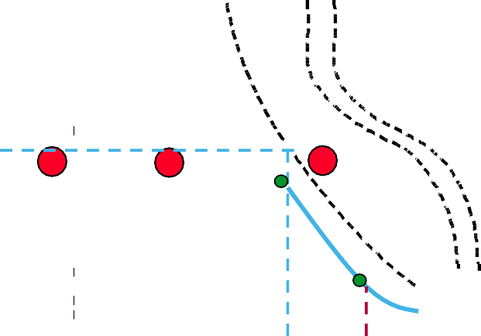

Efectos de la corriente en el cuerpo humano.
Curva C1 de la norma
IEC 60479-1
Duración de la corriente
ms
A B C₁ C₂ C₃
10000
5000
2000
1000
500
200
100
50
20
10
Define los límites que no se deben superar en corriente / tiempo de duración
1
2
3
4
1
3
4
imperceptible
perceptible
efectos reversibles : contracción muscular 4 posibles efectos irreversibles
C1: sinfibrilación cardíaca
C2: 5% de probabilidad defibrilación C3: 50% de probabilidad defibrilación
mA
0,1 0,5 2
0,2 1
10
50 200 1000 5000
20 100 500 2000 10000
5
30 mA
IEC 60479-1

Slide 39
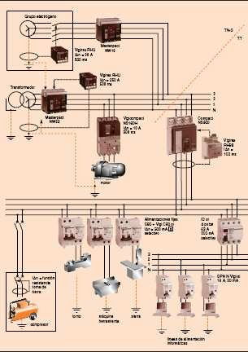
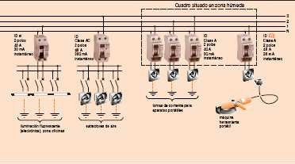
Diseño de las instalaciones eléctricas.

Slide 40
Selección de un DDR

Slide 41
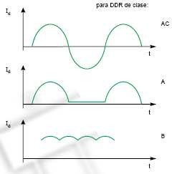
Clases de Toroidales
Clase AC
  Corrientes Alternas Senoidales
Clase A
  Corriente alternas senoidales, continuas pulsantes.
Clase B
  Corriente alternas senoidales, continuas pulsantes, fuentes rectificadas.

Slide 42


Selección de un DDR
Número de Polos
Corriente Nominal
Deberá ser igual al número de conductores activos involucrados (Fase R, S, T y N)
En sistema mono ó bifásico = Protección BIPOLAR
Ib ≥ Ia
En sistema trifásico
  c/ neutro distribuido = Protección TETRAPOLAR
Ic ≥ K (Id+Ie+If+Ig)
s/neutro distribuido = Protección TRIPOLAR
K = factor de
simultaneidad

Slide 43




Selección de un DDR
Selectividad Vertical
  Los valores de I∆n y del t de retardo son función del nivel de selectividad.

Slide 44
Selección de un DDR
Número de receptores por diferencial:
Corrientes de fuga Típicas
Evaluar la Iftotal de las cargas alimentadas, se debe cumplir :
PC: | 1,5 a 2 mA.
Fotocopiadora: | 0.5 a 1.5 mA.
Telefax: | 0.5 a 1 mA.
Impresoras | <1 mA
IΔn
2
Ifuga(t) ≤
En caso contrario se debe subdividir los circuitos.

Slide 45




Simbolos
Umbral de Disparo
I∆n
Protección contra disparos intempestivos
Funcionamiento a bajas temperaturas
-25 C
Aparato selectivo
Interruptor Diferencial
Clase AC Clase A
Clase A “si”
Tecnología superinmunizada

Slide 46
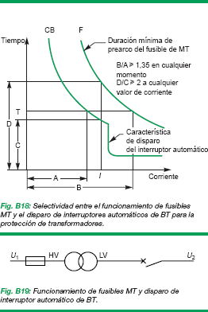
h. Cálculo y coordinación de protecciones
Coordinación con fusibles en MT
  Para que los fusibles no se vean afectados (es decir, no se dañen):
    Todas las partes de la curva del fusible deben estar situadas a la derecha de la curva CB con un factor de 1,35 o más (esto es, cuando en el momento T, la curva CB pasa por un punto correspondiente a 100 A, la curva del fusible en ese mismo momento T debe pasar por un punto correspondiente a 135 A o más, y así sucesivamente...); por otro lado, todas las partes de la curva del fusible deben estar por encima de la curva CB con un factor de 2 o más (es decir, cuando a un nivel de corriente I la curva CB pasa por un punto correspondiente a 1,5 segundos, la curva del fusible al mismo nivel de corriente I debe pasar por un punto correspondiente a 3 segundos o más, etc.).
    Los factores 1,35 y 2 se basan en las tolerancias de fabricación máximas estándar para fusibles de MT e interruptores automáticos de BT.

Slide 47

Qué es una Sobretensión Transitoria?
Elevados Impulsos de Tensión
  Pueden alcanzar varios miles de voltios.
Impulso
TOV
Voltios
Duración muy corta
  Del orden de microsegundos.
  Sobretensión Transitoria ≠
Sobretensión Permanente (TOV)
Daño
Frente de onda muy rápido (di/dt)
Degradación Malfuncionamiento
Origen:
  35% son externos a la instalación
  65% son internos a la instalación
No hay efectos
Microsegundo s
Milisegundos
Segundos
Duración del Evento

Slide 48
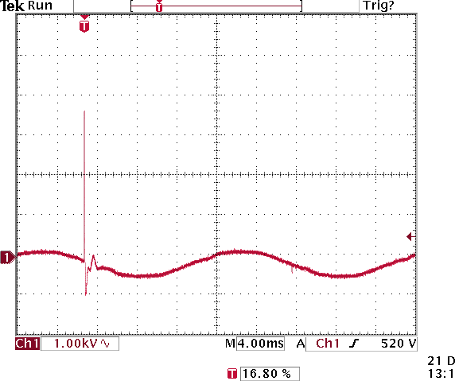
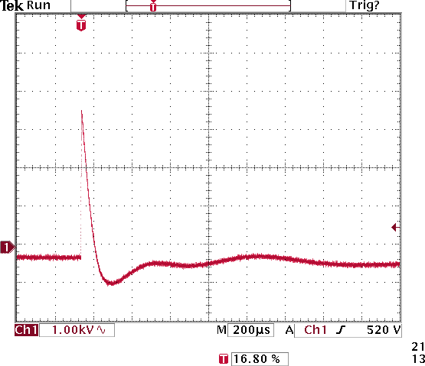
Qué es una Sobretensión Transitoria?
La Sobretensión Transitoria dura solo microsegundos.
Los DPS NO protegen contra otros Problemas de Calidad de Energía como Sobretensiones Permanentes, Subtensiones, Factor de Potencia o Armónicos. Los DPS están diseñados para proteger contra Sobretensiones Transitorias únicamente.

Slide 49
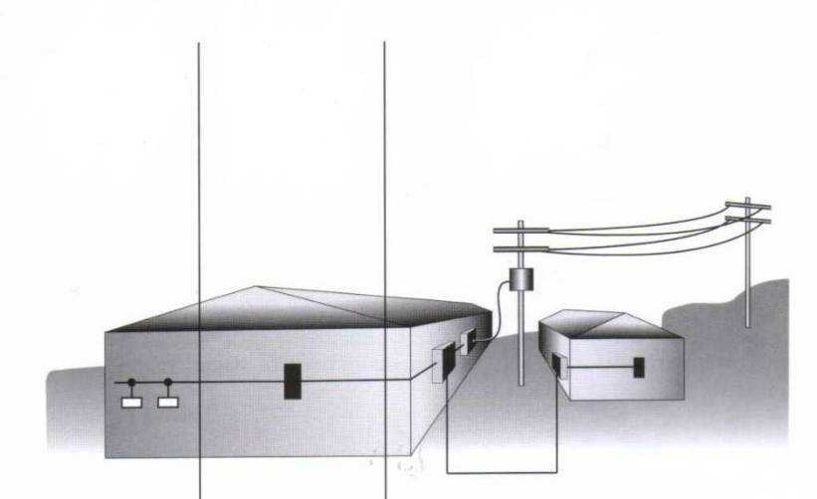
Clasificación según la norma
Tipo 3 | Tipo 2 | Tipo 1/Tipo | 2
Tipo 3 | Tipo 2 | Tipo 1
ANSI/IEEE C62.41 (SPD)
IEC 61643-1(SPD)

Slide 50
Tecnologías Utilizadas
Todos los Dispositivos de Protección contra Sobretensiones (DPS) utilizan diferentes tecnologías para derivar los impulsos de corriente lejos de las cargas finales. Las principalmente utilizadas son:
  MOV : Varistores de Oxido Metálico
  Spark Gap : Descargador vía de chispas
Los DPS limitan una sobretensión transitoria a valores seguros relacionados con el Máximo Voltaje de Operación Continuo (MCOV) del supresor.

Slide 51
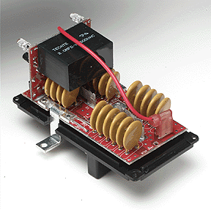
Tecnologías Utilizadas
Varistores de Oxido Metálico (MOV)
  Tecnología de limitación de la tensión.
  Deriva impulsos transitorios dejando un pequeño voltaje residual
  Su resistencia se reduce exponencialmente en proporción a la magnitud del impulso transitorio
  No opera bajo condiciones normales del sistema de suministro eléctrico (baja corriente de fuga)
  Tiene un tiempo de respuesta rápido
  Puede derivar altos impulsos de corriente
  Es la mas utilizada por la industria en la protección eléctrica
  Buena relación Costo-Beneficio.

Slide 52
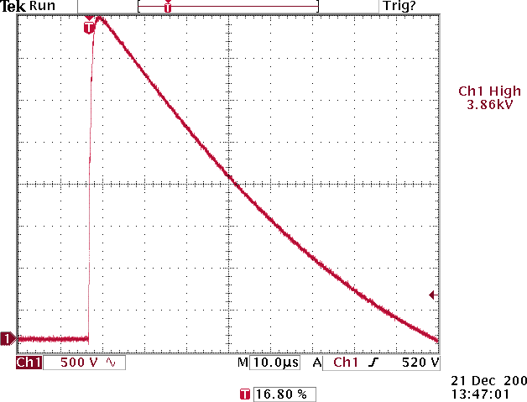
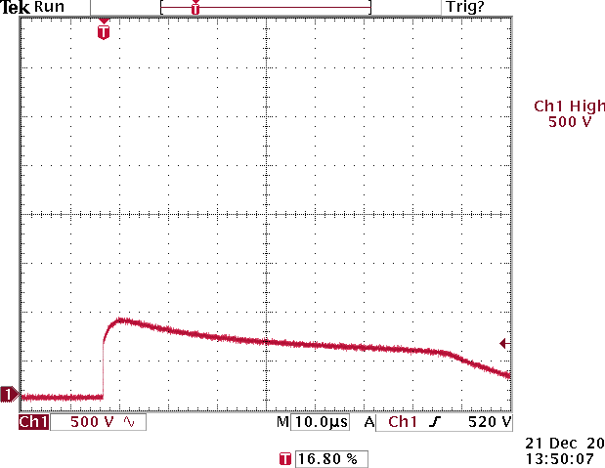
Tecnologías Utilizadas
Varistores de Oxido Metálico (MOV)
Sobretension Transitoria
Respuesta del MOV

Slide 53
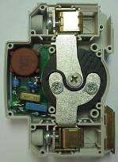

Tecnologías Utilizadas
Descargador Via de Chispas (Spark Gap)
  Tecnología de conmutación de la tensión
  Empieza a derivar la corriente transitoria cuando se alcanza el voltaje de cebado
  Después de derivar la corriente transitoria circula por él la corriente de cortocircuito del punto de instalación (corriente de seguimiento) hasta que la auto-extingue en el siguiente paso por cero de la onda de voltaje
  Muy bajo voltaje residual
  Tiempo de respuesta lento
  Deriva altos impulsos de corriente
Nota: El RETIE en el Capitulo II, Articulo 17 Requisitos de Productos, Numeral 6 Dispositivos de Protección Contra Sobretensiones dice:
  “f. No se deben instalar en redes eléctricas de potencia DPS construidos únicamente con tecnología de conmutación de la tensión”

Slide 54

Tecnologías Utilizadas
Descargador via de chispas (Spark Gap)
Sobretension Transitoria
Respuesta del Spark Gap

Slide 55

Modos de Protección
Modos de Protección (Instalación para sistemas TN)
  Los componentes de protección del DPS pueden ser conectados linea a linea o linea a tierra o linea a neutro o neutro a tierra y sus combinaciones. Estos caminos son conocidos como modos de protección.

Slide 56
RETIE - Requisitos técnicos esenciales
Capitulo II, Articulo 17 Requisitos de Productos, Numeral 6 Dispositivos de Protección Contra Sobretensiones:
  “Toda subestación (transformador) y toda transición de línea aérea a cable aislado de media, alta o extra alta tensión, deben disponer de DPS. En los demás equipos de media, alta o extra alta tensión o en redes de baja tensión o uso final, la necesidad de DPS dependerá de una evaluación técnica objetiva del nivel de riesgo por sobretensiones transitorias a que pueda ser sometido dicho equipo o instalación. Tal evaluación técnica, deberá tener en cuenta entre otros factores:
    El uso de la instalación
    La coordinación de aislamiento
    La densidad de rayos a tierra
    Las condiciones topográficas de la zona
    Las personas que podrían someterse a una sobretensión
    Los equipos a proteger.”

Slide 57
RETIE - Requisitos técnicos esenciales
Capitulo II, Articulo 17 Requisitos de Productos, Numeral 6 Dispositivos de Protección Contra Sobretensiones dice:
  f: La capacidad de cortocircuito del DPS debe estar coordinada con la capacidad de falla en el nodo donde va a quedar instalado.
Capitulo VII, Articulo 42 Requisitos de Protección Contra Rayos, Numeral 1 Evaluación del nivel de riesgo frente a rayos:
  “A partir de la entrada en vigencia del presente Reglamento Técnico, en instalaciones donde se tenga concentración de personas, tales como, viviendas multifamiliares, oficinas, hoteles, hospitales, centros educativos, centros comerciales, supermercados, parques de diversión, industrias, prisiones o aeropuertos, debe hacerse una evaluación del nivel de riesgo de exposición al rayo y de acuerdo con su resultado, cumplir los siguientes requisitos, adoptados de la NTC 4552”

Slide 58

NTC 4552-1
EXPOSICIÓN
  Densidad de Descargas a Tierra (DDT)
GRAVEDAD
  Indice A: Uso de la estructura
  Indice B: Tipo de la estructura
  Indice C: Altura y área de la estructura

Slide 59
NTC 4552-1
Evaluación del nivel de riesgo
NIVEL DE RIESGO
ACCIONES RECOMENDADAS
Sistema de Protección Interno (SPI)
BAJO
Cableado y PT según NEC, IEEE1100. IEC 364, IEC 61000-5-2
Sistema de Protección Interno (SPI)
MEDIO
Cableado y PT según NEC, IEEE1100. IEC 364, IEC 61000-5-2
Sistema de Protección Externo (SPE) Sistema de Protección Interno (SPI)
Cableado y PT según NEC, IEEE1100. IEC 364, IEC 61000-5-2
ALTO
Sistema de Protección Externo (SPE) Plan de Prevención y Contingencia

Slide 60
Selección de un DPS
Schneider Electric - Forum de Inspectores Retie – Abril 2009

Slide 61
Selección de los DPS
El mejor Dispositivo de Protección Contra Sobretensiones es
Solamente tan Bueno como su Ubicación e Instalación.

Slide 62



Protección en Cascada
Realizando una Protección en Cascada de su instalación se asegura una adecuada protección de sus equipos.
ANSI/IEEE C62.41
Transitorios dentro de la instalación (65%)
Linea
DPS
DPS
DPS
Tipo 1
Tipo 2
Tipo 3
Panel de Entrada
Neutro
Panel de Distribución
Carga final

Slide 63












Longitud de los cables y el desempeño del DPS

Slide 64
Selección de un DPS
Ubicación geográfica de la aplicación.
Nivel Isoceráunico | Puntos
Alto | 18
Medio | 10
Bajo | 2
Días de Tormentas al Año
Alto | 30 ó más
Medio | 15 a 30
Bajo | 0 a 15

Slide 65
Selección de un DPS
Ubicación respecto a otras actividades.
Ambiente | Puntos
Rural | 11
Sub- Urbano | 6
Urbano | 1
Ubicación respecto a otras construcciones.
Construcción | Puntos
El más Alto | 11
Mediano | 6
El mas Pequeño | 1

Slide 66
Selección de un DPS
Tipo de Acometida
Acometida | Puntos
Ultimo Cliente | 11
Clientes Múltiples | 6
Independiente | 1
Histórico de Disturbios
Disturbios | Puntos
Frecuentes | 11
Ocasionales | 6
Escasos | 1

Slide 67
Selección de un DPS
Costo de Reparación del Equipo que se Daña
Reparación | Puntos
Costosa | 19
Moderada | 11
Económica | 3
Importancia del Equipo que va ser Protegido
Equipos | Puntos
Indispensable | 19
Medios | 11
Pueden Detenerse | 3

Slide 68
Tabla de Selección
ANSI/IEEE C 62.41 | INDICE DE EXPOSICIÓN CALCULADO
 | De 12 a 24 | De 25 a 38 |  | De 39 a 55 | De 56 a 75 |  | De 76 a 100
Categoría C | 120 kA 120 kA | 160 kA 120 kA |  | 240 kA 160 kA | 320 kA 240 kA |  | 480 kA 320 kA
Categoría B | 50 kA 36 kA | 80 kA 50 kA |  | 120 kA 80 kA | 160 kA 120 kA |  | 240 kA 160 kA
Categoría A |  | 36 kA |  | 50 kA 36 kA | 80 kA 50 kA |  | 120 kA 80kA

Slide 69





Aplicación de Producto
Cascading (layering) your protection throughout your facility insures proper protection for your equipment.
Modular & Brick Panel
Hardwire E80/100/120
Hardwire EHW/T40W
Service Entrance
Sub Panel
Control Cabinet
Schneider Electric - Forum de Inspectores Retie – Abril 2009

